Slide 1
App client與Server
報告學生 : 羅俊奕

Slide 2

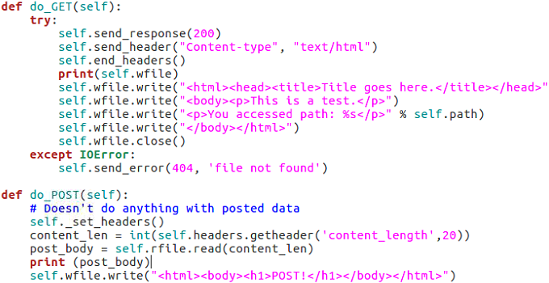
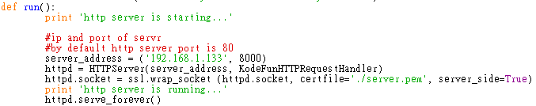
Server 端

Slide 3
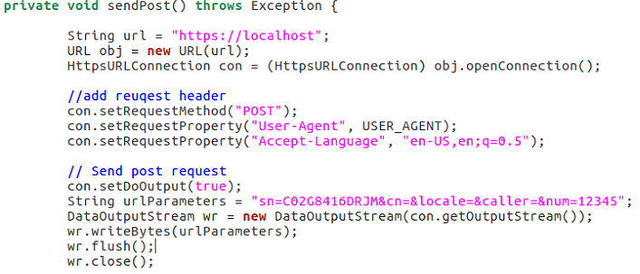
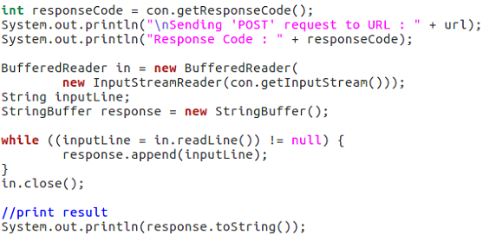
Client JAVA 測試用

Slide 4
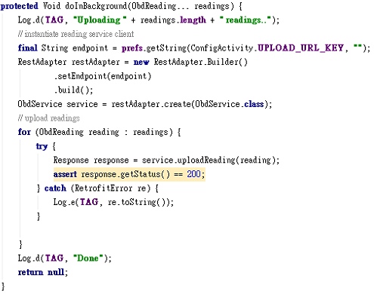
APP client (in obd reader)

Slide 5
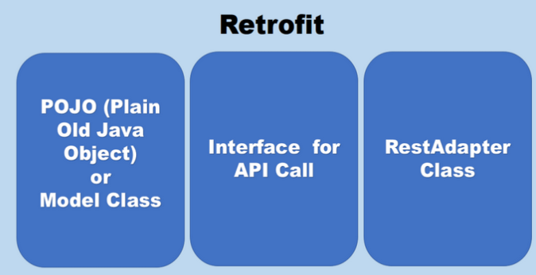
Retrofit
Retrofit 是一套由 Square 所開發維護，將 RESTful API 寫法規範和模組化的函式庫。
Retrofit retrofit = new Retrofit.Builder()
.baseUrl(baseUrl) .addConverterFactory(GsonConverterFactory.create())
.build();

Slide 6
下次測試
使用簡易APP 透過 Retrofit 2.0以上版本來傳送資料
Server 將資料打印出來
為了使用https 需要將安全憑證加入android 模擬器

